Slide 1
Что такое РДШ! Р-Россия, школа-Ш, А без Д тут никуда- детство, дружба, долг, друзья…
Тема выступления:
«Организация деятельности РДШ в школе по направлениям.
Победа во Всероссийском конкурсе
«Добро не уходит на каникулы 2021» (из опыта работы)
МБОУ ООШ п.Новый Первомайского района
Насенник А.В.
Наркевич Л.Н.

Slide 2
Проанализировав ВР в школе, мы поняли, что мы – в этом движении чувствуем себя «как рыба в воде», т.к. всю работу, проводимую в школе как раз можно вместить в эти направления.

Slide 3
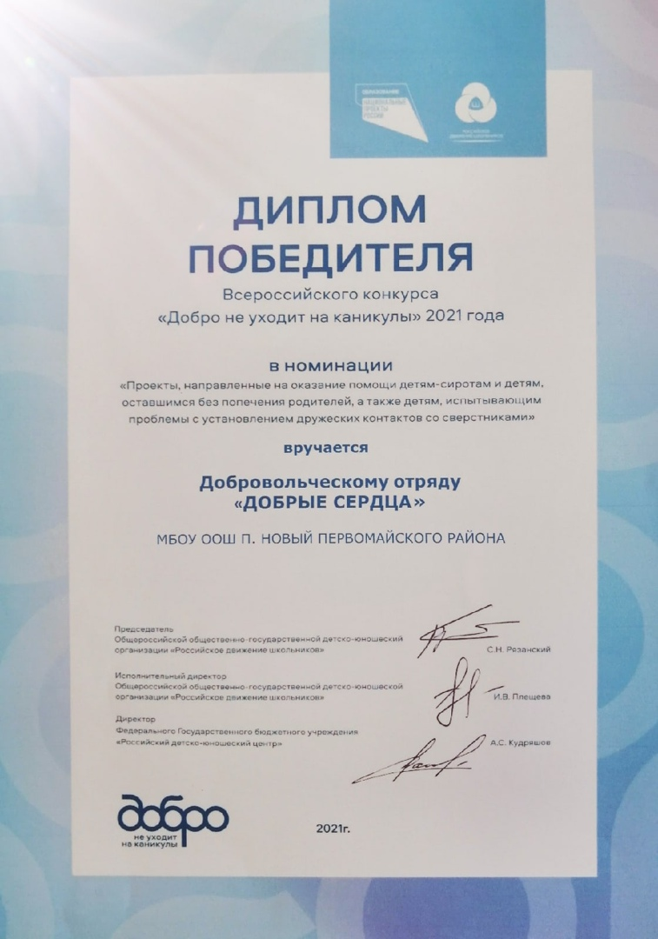

Slide 4
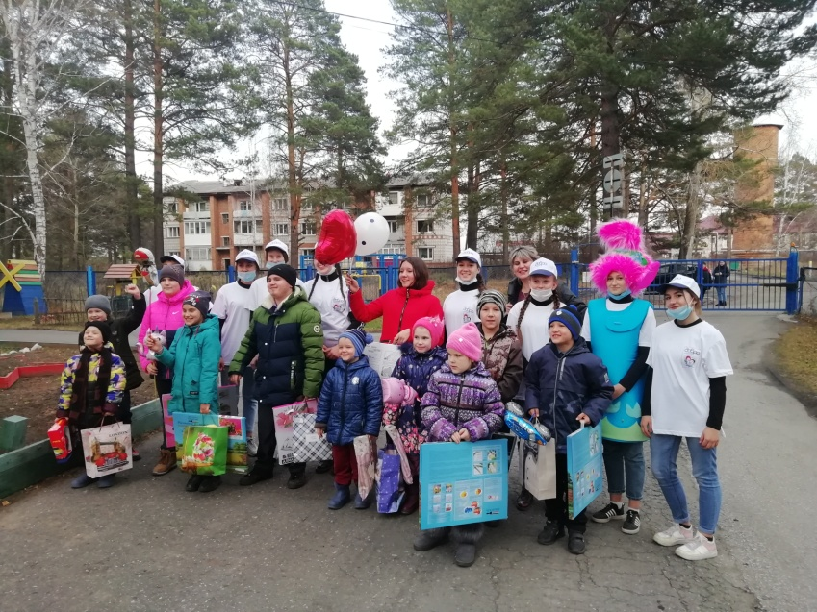
Суть проекта: В каждой семье есть традиции дарить подарки: родители - дарят детям, дети - родителям. К сожалению, в наше время очень много детей, которые находятся без попечения родителей, в трудной жизненной ситуации по вине взрослых. Мы решили направить наш проект на детей, оставшиеся на время без родителей, под присмотром специалистов центра. Проект адресован на детей из «Центра Социальной Помощи Семье и Детям» Асиновского района в возрасте от 3 до 16 лет, (в момент реализации проекта детей в центре находилось - 16 человек).

Slide 5
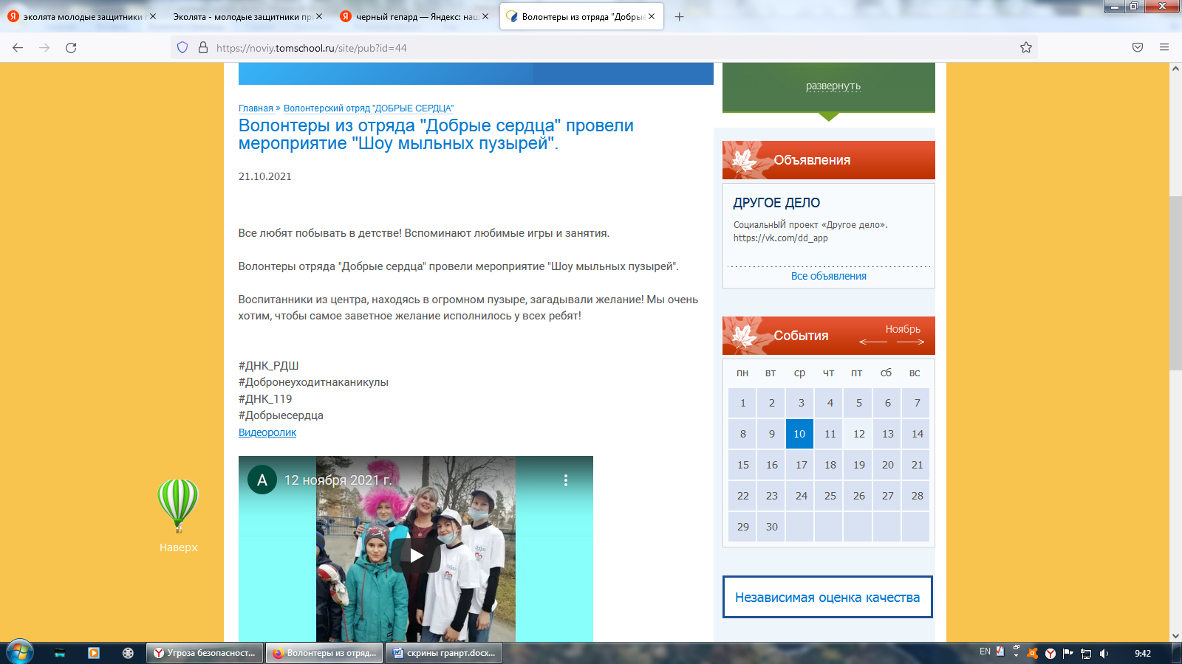

Slide 7
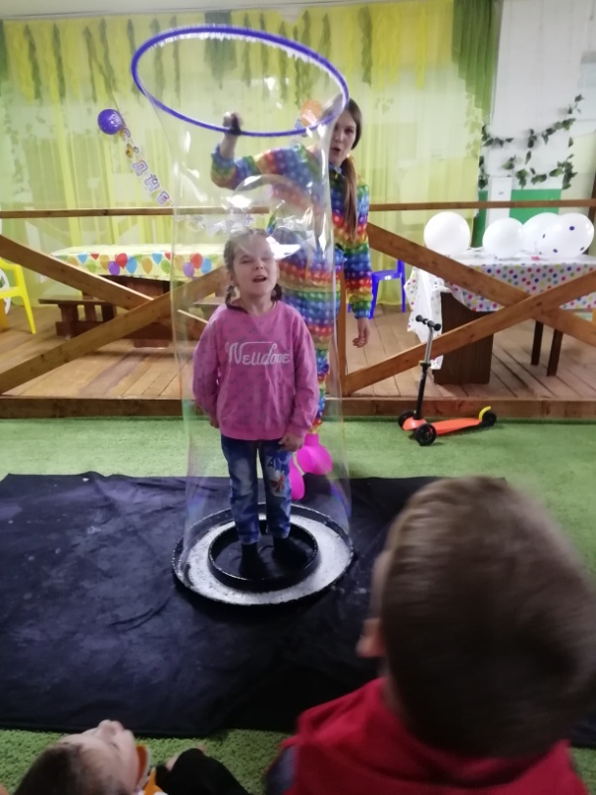
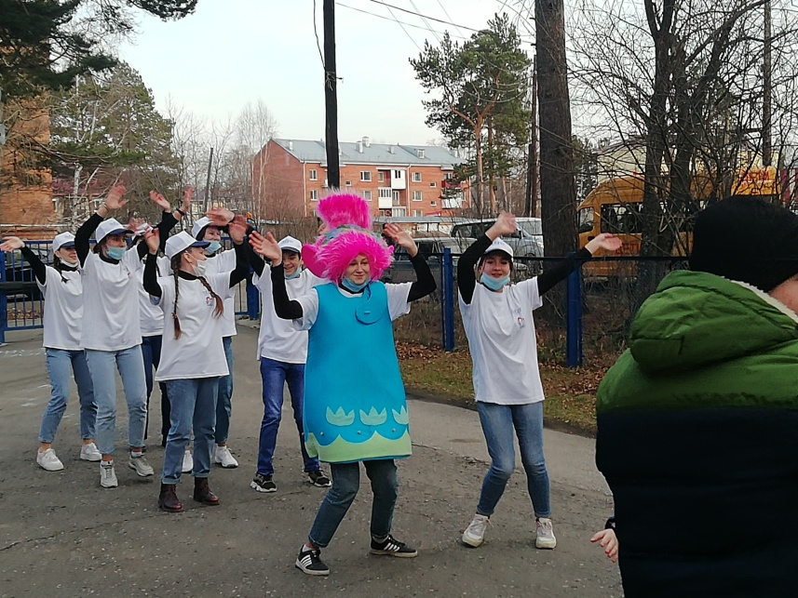
Детям очень понравились сюрпризы и наша игровая программа. Мы также остались довольны! Главная цель нашего проекта «Все дети достойны улыбки!» достигнута! Дети улыбались и веселились, и это очень радовало нас самих. Как важно в наше время подарить частичку своего тепла другому человеку!

Slide 8
